Slide 1

Trang bìa
BỘ GIÁO DỤC VÀ ĐÀO TẠO QUỸ LAWRENCE S.TING
Cuộc thi quốc gia Thiết kế bài giảng điện tử E-Learning lần thứ 4
Bài giảng
Trò chuyện về Biển – Đảo quê em
Chủ đề: Dư địa chí
Giáo viên : Phạm Thị Hồng Sơn
Email : son.pham280681@gmail.com
Di động : 01233027082
Trường Mầm Non Khương Đình - Thanh Xuân - Hà Nội
Giấy phép: CC-BY hoặc CC-BY-SA
Tháng 1/2017

Slide 2


Giới thiệu
Video: Giới thiệu
Nguồn video tự quay

Slide 3



Tiến trình hoạt động
Tiến trình hoạt động
Hoạt động 3: Trò chơi củng cố “Cùng nhau đua tài”
Hoạt động 1 : Ổn đinh tổ chức “Âm thanh của biển”.
Hoạt động 2 : Trò chuyện về biển, đảo quê em

Slide 4

Hoạt động 1
Hoạt động 1: Ổn định tổ chức “Âm thanh của biển”
- Chào các con! Hôm nay, cô sẽ đưa các con đi du lịch qua màn ảnh nhỏ khám phá về biển đảo quê hương của đất nước Việt Nam chúng mình.

Slide 5

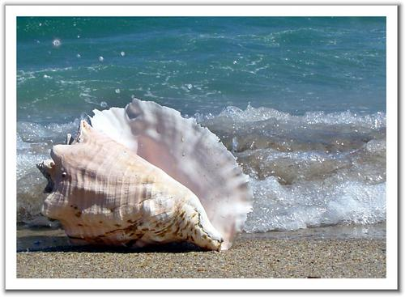
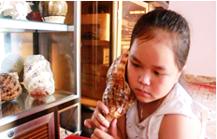
Ổn định
Ngoài biển có rất nhiều loài vật sinh sống.
- Đố các con biết đây là con gì?
Nguồn ảnh Internet

Slide 6
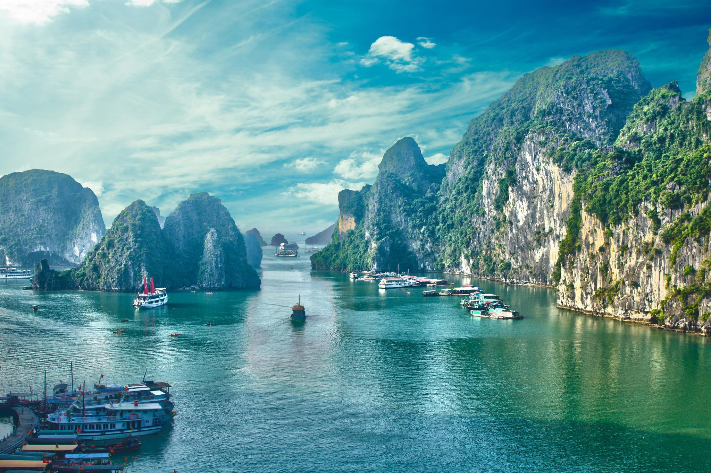
Hoạt động 2: Bài mới
Hoạt động 2: Trò chuyện về biển – đảo quê em
Nguồn ảnh Internet

Slide 7

Đọc bài thơ :Biển ùa vào rộn rã
Bây giờ, cô và các con cùng đọc bài thơ “Biển ùa vào rộn rã” nào.
Biển ùa vào rộn rã
Bờ cát khẽ hân hoan
Sóng biển xô ào ạt
Tạo nên điệu nhạc xanh
Như lời ru của mẹ
Biển đùa với trẻ con

Slide 8

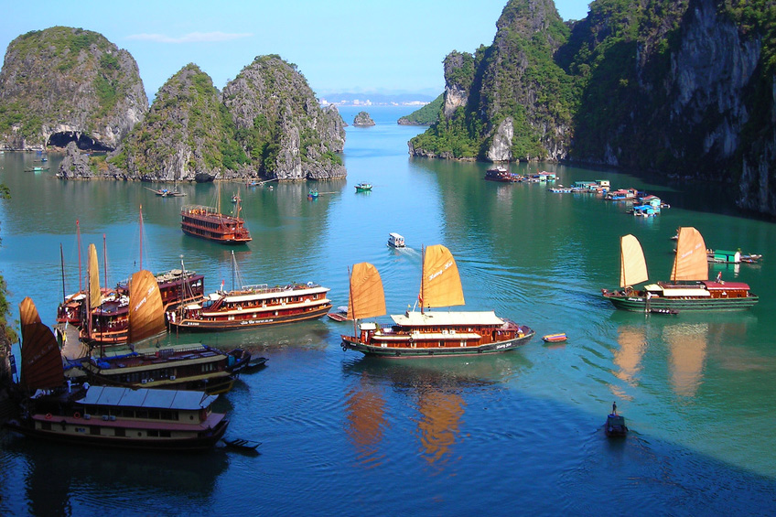
Xem ảnh Vịnh Hạ Long
Các con có biết đây là cảnh ở đâu không?
Nguồn ảnh Internet

Slide 9
Trẻ đọc cùng cô
Chúng mình cùng đọc với cô:
Vịnh Hạ Long

Slide 10
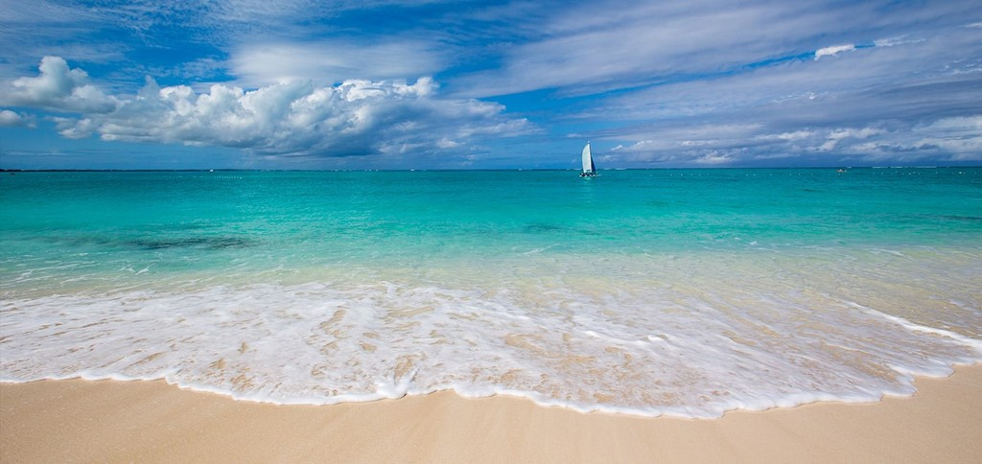
Quan sát biển
+ Con thấy biển thế nào ?
+ Cả lớp quan sát xem nước biển có màu gì?

Slide 11
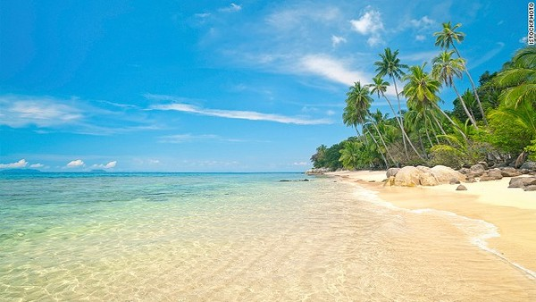
Quan sát biển
- Thế bạn nào đã được nếm nước biển rồi? Và nước biển có vị gì?
Nguồn ảnh Internet

Slide 12
Biển cung cấp gì?
Ngoài ra, biển còn cung cấp gì cho đời sống của chúng ta.

Slide 13

Hình ảnh biển cung cấp thực phẩm
Hình ảnh biển cung cấp thực phẩm

Slide 14
Khái quát
Khái quát: Biển là một vùng nước mặn rộng lớn nên chúng ta không bao giờ nhìn thấy bờ bên kia. Biển là do thiên nhiên ban tặng. Biển có tác dụng cung cấp tôm, cua, cá và muối cho đời sống của chúng ta. Biển còn là nơi thăm quan du lịch của mọi người.

Slide 15
Giáo dục trẻ không đùa nghịch
Khi đi du lịch trên biển các con phải ngồi ngoan, không thò tay xuống nước, chạy nhảy trên thuyền vì rất là nguy hiểm.

Slide 16

Hình ảnh khi đi trên thuyền
Hình ảnh khi đi trên thuyền

Slide 17
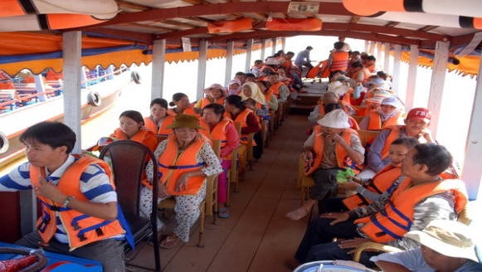
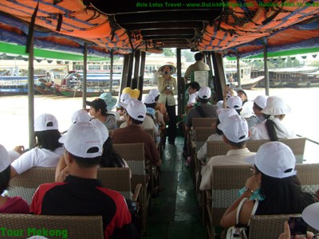
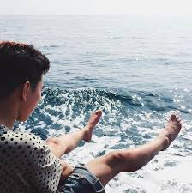
Khi ngồi trên thuyền các con phải như thế nào?
A)
Mặc áo phao khi đi trên biển
Câu 6: Khi ngồi trên thuyền các con phải như thế nào?
B)
Không chạy nhảy trên thuyền
C)
Nghiêng người ra ngoài
Trả lời
Xóa làm lại
Chưa đúng
Bạn chưa làm xong
Đúng

Slide 18
Mở rộng thêm các hòn đảo khác trên vịnh Hạ Long
Vịnh Hạ Long có rất nhiều các hòn đảo mang hình thù hình dáng khác nhau.

Slide 19

Hình ảnh các đảo khác trên vịnh Hạ Long
Hình ảnh các đảo khác trên Vịnh Hạ Long

Slide 20
Đảo nằm ở đâu?
Vậy theo các con thì đảo nằm ở đâu? Trên đảo có người sinh sống hay không?

Slide 21
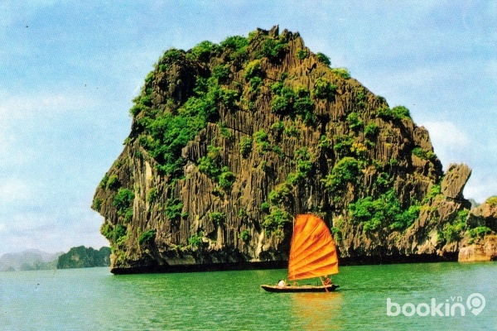
Đảo đá có người sinh sống, đúng hay sai?
1)
Đúng
2)
Sai
Câu 2: Đảo đá có người sinh sống đúng hay sai
Bạn chưa làm xong
Trả lời
Xóa làm lại
Đúng
Chưa đúng

Slide 22
Giới thiệu đảo khỉ
Ở Vịnh Hạ Long có một hòn đảo rất nổi tiếng và thu hút rất nhiều khách du lịch các con có biết đó là đảo gì không? Xin mời các con cùng cô đến thăm quan đảo khỉ trên Vịnh Hạ Long nhé!

Slide 23

Video đảo khỉ
Video: Đảo khỉ
Nguồn video Internet

Slide 24
Khái quát về vịnh Hạ Long
Khái quát: Vịnh Hạ Long là một di sản thiên nhiên thế giới. Có rất nhiều các hòn đảo mang hình thù khác nhau, các hòn đảo đó đều do thiên nhiên và tạo hóa ban tặng. Vừa rồi cô và các con đã cùng nhau đi thăm quan đảo ở Vịnh Hạ Long rồi. Bây giờ, cô còn muốn đưa cả lớp đi thăm quan và du lịch trên đảo Tuần Châu!

Slide 25
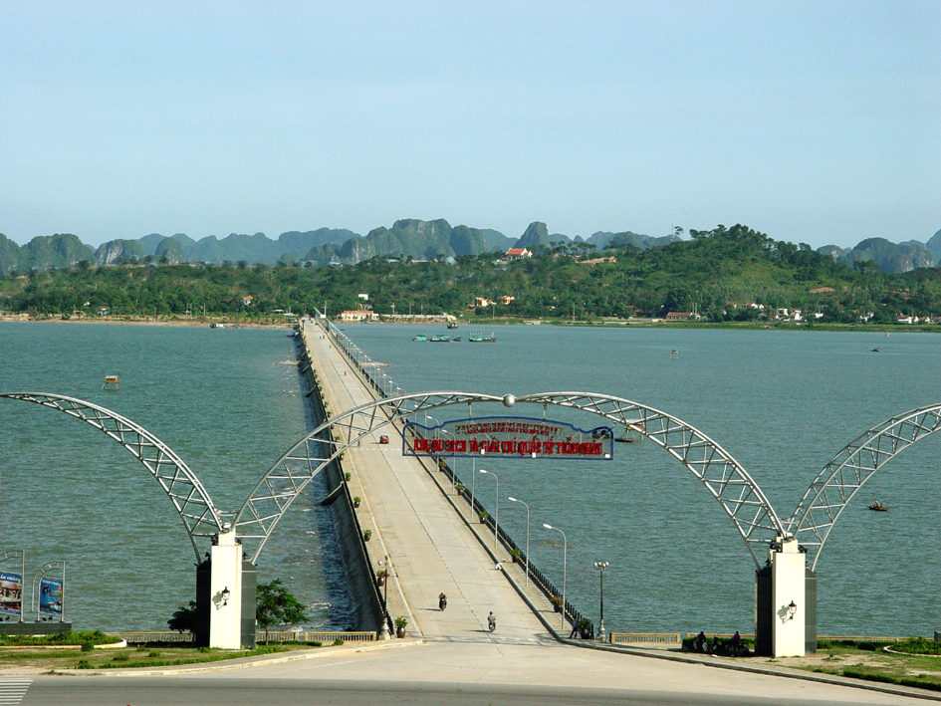
Giới thiệu đảo Tuần Châu
Theo các con để đến được đảo Tuần Châu chúng mình sẽ đi bằng gì nào?

Slide 26
Cảm nhận về đảo Tuần Châu
Các con có cảm nhận gì về đảo Tuần Châu? Và đảo nằm ở đâu? Đã có bạn nào được đi chơi đảo Tuần Châu rồi.

Slide 27

Một số hình ảnh về vẻ đẹp của đảo Tuần Châu
Một số hình ảnh về vẻ đẹp của đảo Tuần Châu

Slide 28
Đảo Tuần Châu thuộc tỉnh nào của nước ta?
A)
Quảng Ninh
B)
Hải Phòng
Câu 1: Đảo Tuần Châu thuộc tỉnh nào nước ta?
C)
Nam Định
Bạn chưa làm xong
Trả lời
Xóa làm lại
Chưa đúng
Đúng

Slide 29
Giới thiệu 2 khu vui chơi
Theo các con đảo Tuần Châu có những khu vui chơi giải trí nào? Bây giờ, cô mời các con cùng chú ý lên xem hai khu vui chơi “Công viên nhạc nước” và “Cá heo làm xiếc” nhé.

Slide 30

Video công viên nhạc nước
Video: Công viên nhạc nước
Nguồn video Internet

Slide 31


Video cá heo làm xiếc
Video: Cá heo làm xiếc
Nguồn video Internet

Slide 32
Khái quát
Khái quát: Đảo là một vùng đất tự nhiên có nước bao quanh. Có đảo là đảo đá không có người sinh sống như các đảo ở vịnh Hạ Long. Có đảo là đảo đất thì có người sinh sống như đảo Tuần Châu.
Ngoài khu vui chơi giải trí đó ra người dân ở đây làm những công việc gì?

Slide 33
Hình ảnh những công việc của người sống trên đảo
Hình ảnh những công việc của người sống trên đảo
Nguồn ảnh Internet

Slide 34
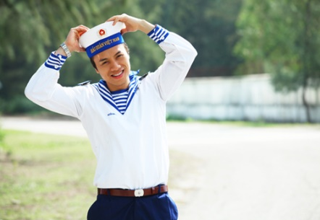
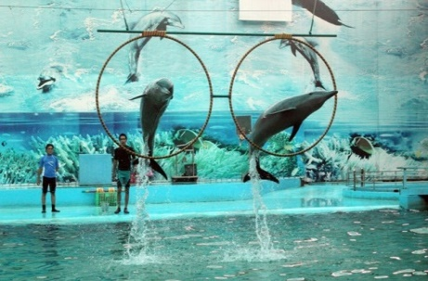
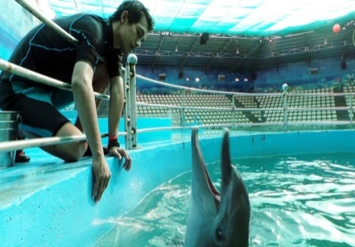
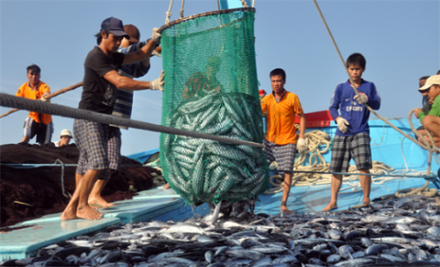
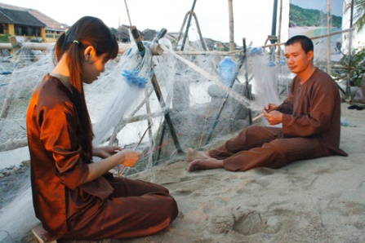
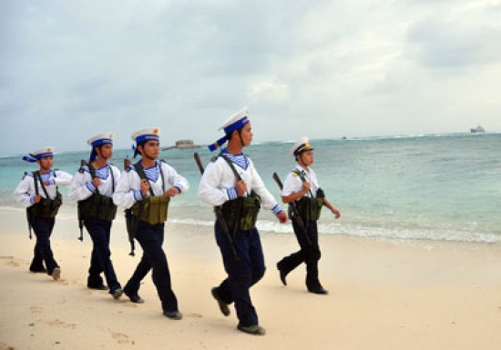
Các con hãy nối hình ở cột 1 với hình ở cột 2 tương ứng để biết nhiệm vụ của những người sống trên đảo Tuần Châu?
Cột 1
Cột 2
C
Chú hải quân
A.
Cá heo làm xiếc
Câu 3:Các con hãy nối hình ở cột 1 với hình ở cột 2 tương ứng để biết nhiệm vụ của những người sống trên đảo Tuần Châu?
B.
Dân đánh cá
A
Người dạy cá heo
B
người dân
C.
chu hai quan
Trả lời
Xóa làm lại
Bạn chưa làm xong
Đúng
Chưa đúng

Slide 35
Mở rộng thêm các đảo khác
Mở rộng: Vừa rồi, cô đã cùng các con khám phá về một số biển đảo của tỉnh Quảng Ninh.
Ngoài những đảo đó ra các con còn biết những biển, đảo nào khác nữa?

Slide 36

Hình ảnh các đảo khác
Hình ảnh các đảo khác

Slide 37
Giáo dục trẻ bảo vệ biển đảo
Đất nước chúng ta rất nhiều các biển – đảo lớn nhỏ khác nhau. Để bảo vệ những biển – đảo đó thì chúng mình phải làm gì?

Slide 38

Video hình ảnh
Một số hình ảnh bảo vệ môi trường

Slide 39
Mở rộng
Hiện nay, một số biển đang kêu cứu vì ô nhiễm môi trường, khai thác thủy sản cạn kiệt dẫn đến những thảm họa lớn cho cuộc sống.

Slide 40

Video hình ảnh
Một số hình ảnh biển bị ô nhiễm

Slide 41
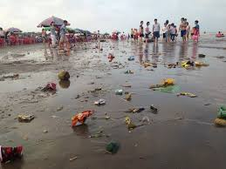
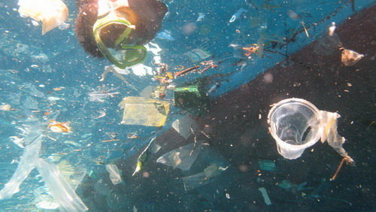
Để bảo vệ môi trường biển - đảo các con phải làm gì?
A)
Không vứt ra ra ngoài bãi biển
B)
Không đổ phế thải ra biển
Câu 8: Để bảo vệ môi trường biển - đảo các con phải làm gì?
C)
Cả hai phương án trên
Trả lời
Xóa làm lại
Chưa đúng
Đúng
Bạn chưa làm xong

Slide 42
Khái quát
Có một vị khách người nước ngoài sang Việt Nam du lịch và các anh chị trong Đoàn Thanh Niên cũng tham gia bảo vệ môi trường biển đảo.

Slide 43

Video
Video: Một số hành động bảo vệ môi trường biển – đảo.
Nguồn video và ảnh Internet

Slide 44
Giới thiệu hai đoạn phim
Ngoài ra, chúng ta còn bị ảnh hưởng của những đợt sống thần và bão biển nữa. Đây là hai đoạn phim nói về “Bão biển” và “Sóng thần” các con cùng chú ý lên xem nhé.

Slide 45

Video bão biển
Video: Bão biển
Nguồn video Internet

Slide 46

Video sóng thần
Video: Sóng thần
Nguồn video Internet

Slide 47
Hoạt động 3: Trò chơi củng cố
Hoạt động 3: Trò chơi củng cố
Bây giờ, Cô mời các con cùng đến với chương trình “Cùng nhau trổ tài”.

Slide 48

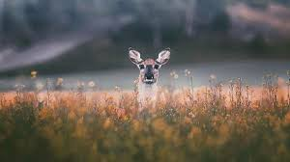
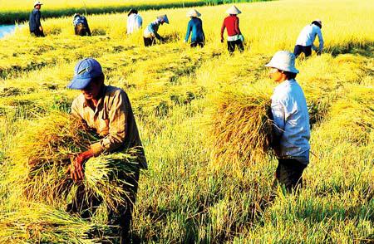
Bé hãy quan sát và chọn xem đâu là hình ảnh về biển đảo?
A)
vinh
Câu 4: Bé hãy quan sát và chọn xem đâu là hình ảnh về đảo?
B)
Rung
Bạn chưa làm xong
C)
Đồng bằng
Chưa đúng
Trả lời
Xóa làm lại
Đúng

Slide 49
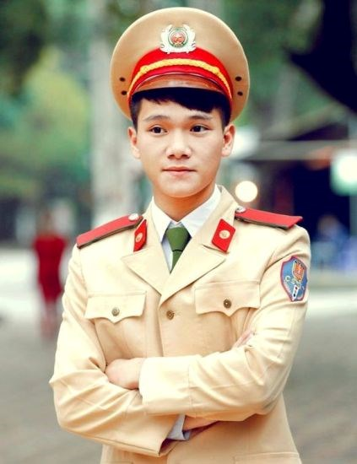
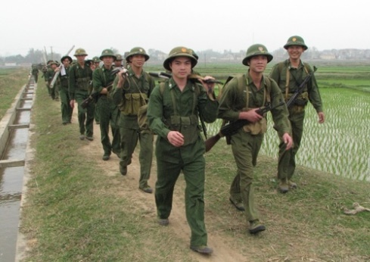

Các con hãy quan sát đâu là hình ảnh chú hải quân?
A)
Chú công an
Câu 5: Các con hãy quan sát đâu là hình ảnh chú hải quân?
B)
Chú bộ đội
C)
Chú hải quân
Trả lời
Xóa làm lại
Đúng
Bạn chưa làm xong
Chưa đúng

Slide 50
Khi ra biển chơi chúng mình vứt rác ra biển, đúng hay sai?
1)
Đúng
2)
Sai
Câu 7: Khi ra biển chơi chúng mình vướt rác ra biển, đúng hay sai?
Bạn chưa làm xong
Trả lời
Xóa làm lại
Đúng
Chưa đúng

Slide 51

Video cảm ơn
Video: Lời cảm ơn
Nguồn video tự quay

Slide 52
Video tổng hợp về đảo Tuần Châu
Video tổng hợp về đảo Tuần Châu
Nguồn video Internet

Slide 53
Tài liệu tham khảo
Tài liệu tham khảo
- Các đoạn video clip tư liệu về biển đảo ở Tỉnh Quảng Ninh trên: http://www.youtobe.com
- Các phần mềm hỗ trợ: Audacity, Movie Make, Freemake video converter, Snagit I2
- Download các hình ảnh về biển đảo ở tỉnh Quảng Ninh trên: http://www.goole.com.vn
- Nội dung bài học được sử dụng trong chương trình khám phá khoa học. Video, tranh ảnh sưu tầm trên Internet. Lời giảng do trực tiếp giáo viên thực hiện.

